Slide 1

HomeHero
Stazione di Monitoraggio Ambientale Intelligente
Smart Weather Station con Dashboard IoT
Roman
·
Luka
·
Shaeek
·
Matteo
·
Andrea
26 marzo 2026
Notes:
Aggiungere soltanto i cognomi

Slide 2











Chi siamo e cosa abbiamo costruito
IL TEAM S.A.R.R.L.
HOMEHERO IN UNA FRASE
Roman
"Un ESP32 fisico legge 6 parametri ambientali ogni 10 secondi, li invia a una REST API su cloud, li salva in PostgreSQL, e li mostra in una dashboard React accessibile da browser."
Backend Lead & Architetto
Luka
Frontend Lead & Project Manager
Shaeek
Hardware & Firmware
Concetto Chiave
Matteo
QA & Documentazione
Ogni membro ha lavorato su una parte separata e tutto si integra in un unico sistema .
De Togni
UI/UX & Analisi economica
6
10s
3
Sensori
Intervallo
Cloud
Notes:
Aggiungere i cognomi

Slide 3
Come è cresciuto il team — Modello di Tuckman
🔵
FORMING
⚡
STORMING
🤝
NORMING
🚀
PERFORMING
🎯
ADJOURNING
dic 2025 – gen 2026
gen – feb 2026
feb 2026
feb – mar 2026
mar 2026
Team formato, ruoli assegnati, idea definita
Prime tensioni, distribuzione carichi di lavoro — normale in ogni team
Stack condiviso, workflow Git definito
Massima produttività, sistema in deploy
Chiusura, presentazione
🔵
Forming
⚡
Storming
🤝
Norming
🚀
Performing
🎯
Adjourning
Ci siamo incontrati, abbiamo scelto il nome e i ruoli
Tensioni sulla distribuzione del lavoro — normale
Abbiamo trovato un ritmo comune — stack approvato
Tutti i componenti sviluppati e integrati in parallelo
Deploy completato, documentazione finita

Slide 4
Matrice RACI — Chi ha fatto cosa
Responsabilità per Attività (Top 12)
# | Attività | Roman | Luka | De Togni | Matteo | Shaeek
1 | Idea e requisiti | R | A | C | C | C
2 | Architettura | A/R | C | I | I | C
3 | Backend Laravel | A/R | C | I | I | I
4 | Database | A/R | C | I | I | C
5 | Firmware ESP32 | C | I | I | I | A/R
6 | Hardware | C | I | I | I | A/R
7 | Frontend React | I | A/R | C | I | I
8 | UI/UX Design | C | C | A/R | I | I
9 | Deploy | A/R | R | I | I | I
10 | QA / Test finale | C | C | C | A/R | C
11 | Documentazione | C | C | C | A/R | I
12 | GANTT / RACI / Analisi | C | I | A/R | I | I
R – RESPONSIBLE
A – ACCOUNTABLE
C – CONSULTED
I – INFORMED
Esegue il lavoro
Risponde del risultato (unico per attività)
Fornisce input e feedback
Aggiornato sull'avanzamento

Slide 5
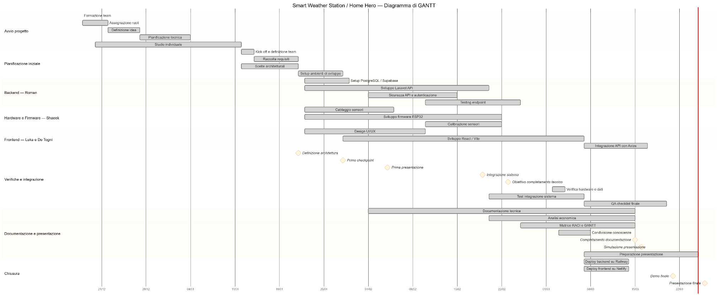
GANTT — Dalla formazione del team alla presentazione
Timeline del Progetto
Inizio Progetto
9 Milestone
Deploy
Stato
18 Dic
Principali
14 Mar
100%
2025 — Formazione team
Non solo "presentazione"
2026 — 12 giorni prima
Tutto completato secondo piano iniziale
Sviluppo parallelo: Backend + Firmware + Frontend sviluppati contemporaneamente → coordinamento critico

Slide 6
Architettura di sistema — Come parlano le componenti
Punti Chiave
ESP32 WROVER + 6 sensori
1
L'ESP32 è il client HTTP, non il server — è lui che "parla per primo"
Shaeek
2 OLED · relay ventola · firmware
2
Il controllo ventola non ha endpoint dedicato : arriva come risposta JSON alla POST dell'ESP32
HTTPS POST ogni 10 s
Tre cloud separati : Railway (€5/mese), Supabase (gratuito), Netlify (gratuito)
(risposta con fan_desired_state)
3
PostgreSQL su Supabase
4
Docker garantisce che il backend si comporti uguale in locale e in produzione
Laravel 12 REST API
Roman
Roman
PHP 8.2 · Sanctum · Docker
Eloquent ORM
3 tabelle: users, telemetries, device_settings
Stack Cloud
Axios (Bearer token)
Railway
€5/mese
React 19 + Vite 7 Dashboard
Luka
Supabase
Gratuito
TailwindCSS 4 · Recharts · Netlify
Netlify
Gratuito

Slide 7
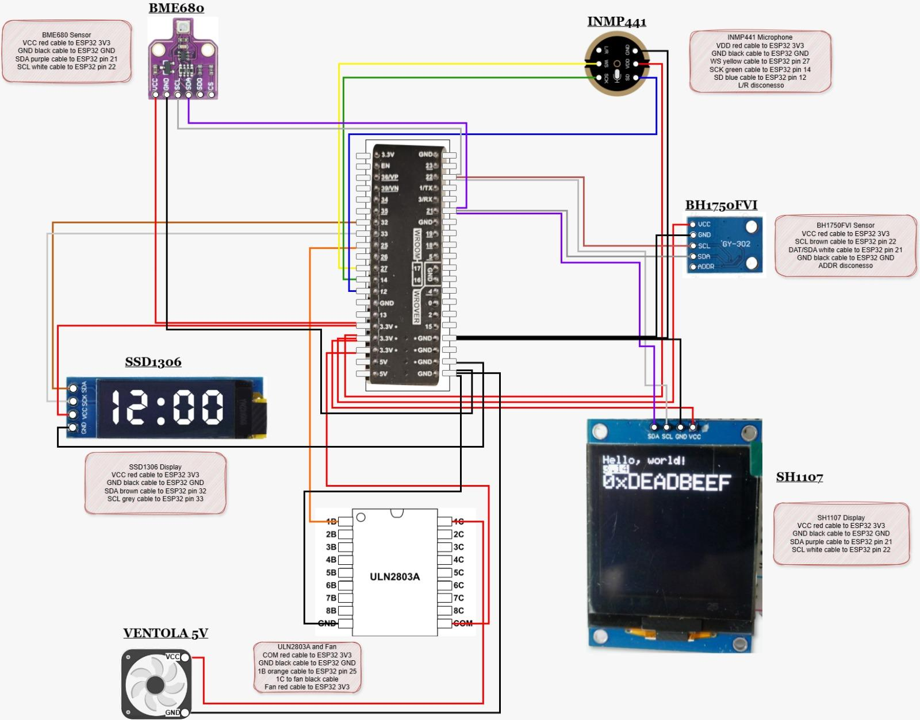
Hardware & Firmware — L'anima fisica del progetto
Componenti Hardware
Punti Tecnici Chiave
I²C protocollo di comunicazione per i sensori con il microprocessore, usato per tutti i sensori e gli schermi.
Componente | Funzione | Interfaccia
ESP32 WROVER 240MHz | Cervello: WiFi, calcolo, trasmissione | core
BME680 | Temperatura · Umidità · Pressione · Gas | I²C
BH1750 | Luce in lux | I²C
INMP441 | Microfono → calcolo dB SPL | I²S
SH1107 128×128 OLED | Schermo 1: tutti i sensori + stato ventola | I²C
SSD1306 128×64 OLED | Schermo 2: orologio NTP in tempo reale | I²C
ULN2803A | Attuatore: controlla la ventola fisica | GPIO 25
I²S protocollo di comunicazione per il microfono INMP441 con il microprocessore, comunica i segnali audio in segnale comprensibili all'ESP32.
ULN2803A circuito integrato servito per la attivazione della ventola evitando sovraccarichi di tensione
Schema Hardware
ESP32_HomeHero_scheme.svg
(Asset proprietario del team)

Slide 8
Backend — Laravel API in produzione
Endpoint Principali
Struttura Applicazione
POST
/api/device/data
4 Controller
3 Model
← ESP32 (no auth — è il device)
AuthController
User
TelemetryController
Telemetry
GET
/api/telemetry
DeviceController
DeviceSettings
← Dashboard [Bearer token]
UserController
PUT
/api/device/{n}/fan
Database & Deploy
← Dashboard [Bearer token]
PostgreSQL su Supabase — 9 migrazioni evolutive
Docker container → Railway, avvio con Dockerfile
POST
/api/login
← Qualsiasi client
Feature Chiave
Auto-registrazione Device
DeviceSettings::firstOrCreate() — un nuovo ESP32 si "auto-registra" al primo invio senza configurazione manuale
Autenticazione
Command-in-Response
Laravel Sanctum — token SHA-256
La risposta a /device/data contiene fan_desired_state — zero polling extra, zero endpoint separato
Token stateless: ogni richiesta porta il token, nessuna sessione server-side

Slide 9
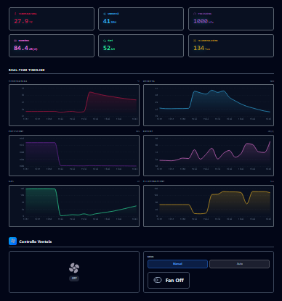
Frontend — La Dashboard React
Stack Tecnologico
Dashboard Live
React 19
Vite 7
TailwindCSS 4
Recharts 3
Framer Motion
Axios
React 19
Funzionalità Dashboard
Login / Registrazione con guards di navigazione (RequireAuth)
6 sensor cards con valore corrente + unità di misura
6 grafici time-series (ultime 20 letture, Recharts)
Controllo ventola: toggle Auto/Manual + soglia temperatura configurabile
Export CSV dei dati storici
Deploy: Netlify (CDN globale, gratuito)

Slide 10
Come comunicano il ESP32 e il server?
ESP32 → POST /api/device/data
Backend → Risposta immediata
Ogni 10 secondi
Risposta JSON
{
"device_name": "esp32_living_room",
"temperature": 22.5,
"humidity": 58.3,
"air_pressure": 1013.2,
"gas_kohm": 45.7,
"light_lux": 320.0,
"noise_db": 48.2,
"fan_state": false
}
{
"fan_desired_state": true,
"message": "Telemetry stored"
}
Schema di Comunicazione
POST
fan_desired_state
ESP32
API
DB
Ventola
Latenza
Controllo Ventola
Pattern
Backend risponde in millisecondi. Latenza totale: rete + PHP ≈ 200-400ms
Latenza dovuta all'intervallo ESP32 (10s), non al backend
"Command-in-Response" — evita endpoint /device/command

Slide 11
Analisi Economica — Quanto costa davvero HomeHero?
Tabella Riassuntiva Costi
Break-even Analysis
Hardware (componenti fisici)
€ 68,50
Prezzo di vendita ipotetico
€ 89/unità
Cloud e software (2,5 mesi)
€ 12,50
Totale costi materiali
€ 81,00
Unità necessarie break-even (anno 1)
~140 unità
Costo variabile per unità:
Stima Lavoro Umano
Hardware:
~€ 68,50
+
Shipping:
~€ 8,50
=
€ 77
Studenti (~€19/h)
Margine per unità
€ 12/unità
€ 2.830
Stima realistica
Professionisti (~€47/h)
€ 7.425
Stima commerciale

Slide 12
HomeHero vs Prodotti commerciali
Confronto Caratteristiche
Prodotto | Prezzo approx | Sensori principali | Controllo attuatore | API aperta
Home Hero (nostro) | prototipo | Temp, Umid, Press, Gas, Lux, dB | Sì | Sì
Xiaomi Mi Air Monitor | ~€50 | Temp, Umid, PM2.5, CO₂ | No | No
Govee Air Quality | ~€45 | Temp, Umid, tVOC, CO₂ | No | Limitata
Airthings Wave Plus | ~€270 | Temp, Umid, Press, tVOC, Radon | No | Limitata
Messaggio: HomeHero costa meno, fa di più, ed è completamente nostro.

Slide 13
Vincoli, rischi gestiti e stato finale
Vincoli Principali
Stato Finale
⏱️ 11 settimane di sviluppo
Firmware ESP32
A tempo parziale, bilanciato con altri impegni
Laravel API
💶 €81 autofinanziati
PostgreSQL
Interamente da Roman, personalmente
React Dashboard
📶 Solo WiFi 2.4GHz
Nessuna connettività 4G/LTE
Deploy cloud
Documentazione
🔧 No aggiornamenti firmware OTA
Aggiornamenti richiedono connessione fisica
Test automatici

Slide 14
Cosa abbiamo imparato — e cosa viene dopo
Lezioni del Team
R
Roman
L
Luka
S
Shaeek
M
Matteo
D
De Togni
"Separare backend e frontend fin dal giorno 1 ha evitato ogni problema di integrazione"
“Distinguere responsabilita da compassione"
"Con più dispositivi I²C, i bus separati non sono opzionali — sono necessari"
"Documentare durante lo sviluppo, non dopo, fa la differenza"
"Il GANTT reale diverge sempre da quello pianificato — e questo è normale"
Roadmap Futura
H1
Breve Termine
H2
Medio Termine
H3
Lungo Termine
Prossimi mesi
6-12 mesi
1+ anno
Email verification
Multi-dispositivo
App mobile
Token expiration
CI/CD pipeline
MQTT real-time
API key ESP32
RBAC
Assistente AI

Slide 15

Grazie
HomeHero è live
URL API
URL Dashboard
hhero.up.railway.app/api
hohero.netlify.app
Repository
Documentazione
github.com/xxRelaXxx/HomeHero
ENG · ITA
Domande?

